Slide 1
Los carbohidratos

Slide 2
SINÓNIMOS
Carbohidratos o hidratos de carbono: ha habido intentos para sustituir el término de hidratos de carbono. Desde 1996 el Comité Conjunto de la Unión Internacional de Química Pura y Aplicada (International Union of Pure and Applied Chemistry ) y de la Unión Internacional de Bioquímica y Biología Molecular (International Union of Biochemistry and Molecular Biology) recomienda el término carbohidrato y desaconseja el de hidratos de carbono.
Glúcidos: este nombre proviene de que pueden considerarse derivados de la glucosa por polimerización y pérdida de agua. El vocablo procede del griego "glycýs", que significa dulce.
Azúcares: este término sólo puede usarse para los monosacáridos (aldosas y cetosas) y los oligosacáridos inferiores (disacáridos). En singular (azúcar) se utiliza para referirse a la sacarosa o azúcar de mesa.
Sacáridos: proveniente del griego σάκχαρον que significa "azúcar". Es la raíz principal de los tipos principales de glúcidos (monosacáridos, disacáridos, polisacáridos y oligosacáridos

Slide 3
Estructura química
Los glúcidos son compuestos formados en su mayor parte por átomos de carbono e hidrógeno y en una menor cantidad de oxígeno. Los glúcidos tienen enlaces químicos difíciles de romper llamados covalentes, mismos que poseen gran cantidad de energía, que es liberada al romperse estos enlaces. Una parte de esta energía es aprovechada por el organismo consumidor, y otra parte es almacenada en el organismo.
En la naturaleza se encuentran en los seres vivos, formando parte de biomoléculas aisladas o asociadas a otras como las proteínas y los lípidos.

Slide 4
Tipos de glúcidos
Los glúcidos se dividen en monosacáridos, disacáridos, oligosacáridos y polisacáridos.
MONOSACÁRIDOS
Los glúcidos más simples, los monosacáridos, están formados por una sola molécula; no pueden ser hidrolizados a glúcidos más pequeños. La fórmula química general de un monosacáridos no modificado es (CH₂O)_{n}, donde n es cualquier número igual o mayor a tres, su limite es de 6 carbonos. Los monosacáridos poseen siempre un grupo carbonilo en uno de sus átomos de carbono y grupos hidroxilo en el resto, por lo que pueden considerarse polialcoholes.

Slide 5
Clasificación de monosacáridos
Los monosacáridos se clasifican de acuerdo a tres características diferentes: la posición del grupo carbonilo, el número de átomos de carbono que contiene y su quiralidad.
Si el grupo carbonilo es un aldehído, el monosacáridos es una aldosa; si el grupo carbonilo es una cetona, el monosacáridos es una cotosa.
Los monosacáridos más pequeños son los que poseen tres átomos de carbono, y son llamados triosas; aquéllos con cuatro son llamados tetrosas, lo que poseen cinco son llamados pentosas, seis son llamados hexosas y así sucesivamente. Los sistemas de clasificación son frecuentemente combinados; por ejemplo, la glucosa es una aldohexosa (un aldehído de seis átomos de carbono), la ribosa es una aldopentosa (un aldehído de cinco átomos de carbono) y la fructosa es una cetohexosa (una cetona de seis átomos de carbono).

Slide 6
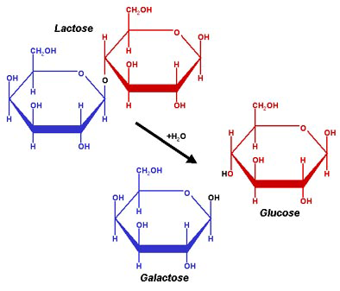
disacáridos
Los disacáridos son glúcidos formados por dos moléculas de monosacáridos y, por tanto, al hidrolizarse producen dos monosacáridos libres. Los dos monosacáridos se unen mediante un enlace covalente conocido como enlace glucosídico, tras una reacción de deshidratación que implica la pérdida de un átomo de hidrógeno de un monosacáridos y un grupo hidroxilo del otro monosacáridos, con la consecuente formación de una molécula de H₂O, de manera que la fórmula de los disacáridos no modificados es C₁₂H₂₂O₁₁.

Slide 7
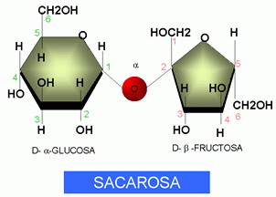
La sacarosa
La sacarosa es el disacárido más abundante y la principal forma en la cual los glúcidos son transportados en las plantas. Está compuesto de una molécula de glucosa y una molécula de fructosa. El nombre sistemático de la sacarosa , O-α-D-glucopiranosil-(1→2)-D-fructofuranosido, indica cuatro cosas:
Sus monosacáridos: glucosa y fructosa.
El tipo de sus anillos: glucosa es una piranosa y fructosa es una furanosa.
Como están ligados juntos: el oxígeno sobre el carbono uno (C1) de α-glucosa está enlazado al C2 de la fructosa.
El sufijo -osido indica que el carbono anomérico de ambos monosacáridos participan en el enlace glicosídico.

Slide 8
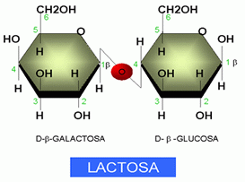
La lactosa
La lactosa, un disacárido compuesto por una molécula de galactosa y una molécula de glucosa, estará presente naturalmente sólo en la leche. El nombre sistemático para la lactosa es O-β-D-galactopiranosil-(1→4)-D-glucopiranosa. Otro disacárido notable incluyen la maltosa (dos glucosa enlazadas α-1,4) y la celobiosa (dos glucosa enlazadas β-1,4).

Slide 9
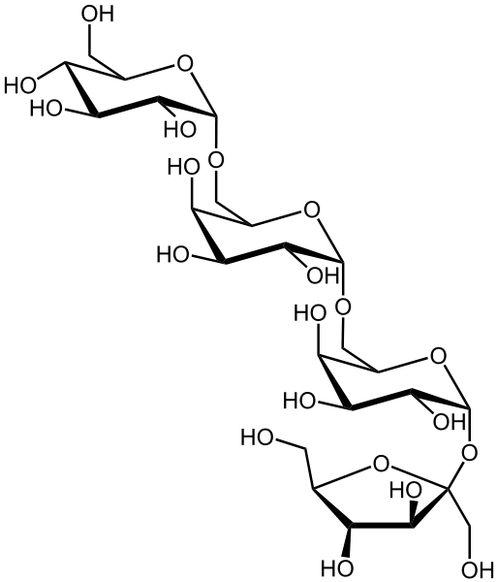
Los oligosacáridos
Los oligosacáridos están compuestos por entre tres y nueve moléculas de monosacáridos que al hidrolizarse se liberan. No obstante, la definición de cuan largo debe ser un glúcido para ser considerado oligo o polisacárido varía según los autores. Según el número de monosacáridos de la cadena se tienen los trisacáridos (como la rafinosa), tetrasacárido (estaquiosa), pentasacáridos, etc.

Slide 10
Los polisacáridos
Los polisacáridos son cadenas, ramificadas o no, de más de diez monosacáridos. Los polisacáridos representan una clase importante de polímeros biológicos.
Su función en los organismos vivos está relacionada usualmente con estructura o almacenamiento.
El almidón es usado como una forma de almacenar monosacáridos en las plantas, siendo encontrado en la forma de amilosa y la amilopectina (ramificada). En animales, se usa el glucógeno en vez de almidón el cual es estructuralmente similar pero más densamente ramificado. Las propiedades del glucógeno le permiten ser metabolizado más rápidamente, lo cual se ajusta a la vida activa de los animales con locomoción.
Los polisacáridos resultan de la condensación de muchas moléculas de monosacáridos con la pérdida de varias moléculas de agua. Su fórmula empírica es: (C6 H10 O5)n

Slide 11
La celulosa y la quitina
La celulosa y la quitina son ejemplos de polisacáridos estructurales. La celulosa es usada en la pared celular de plantas y otros organismos y es la molécula más abundante sobre la tierra. La quitina tiene una estructura similar a la celulosa, pero tiene nitrógeno en sus ramas incrementando así su fuerza. Se encuentra en los exoesqueletos de los artrópodos y en las paredes celulares de muchos hongos. Tiene diversos de usos, por ejemplo en hilos para sutura quirúrgica. Otros polisacáridos incluyen la callosa, la lamiña, la rina, el xilano y la galactomanosa.

Slide 12
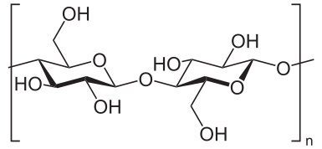
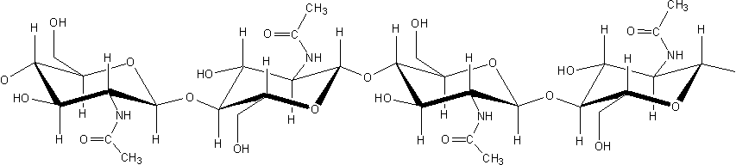
Molécula de celulosa
Molécula de quitina

Slide 13
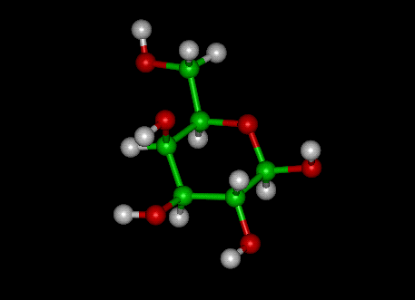
Función de los glúcidos
Los glúcidos desempeñan diversas funciones, siendo la de reserva energética y formación de las dos estructuras más importantes. Así, la glucosa aporta energía inmediata a los organismos, y es la responsable de mantener la actividad de los músculos, la temperatura corporal, la tensión arterial, el correcto funcionamiento del intestino y la actividad de las neuronas.
La ribosa y la desoxirribosa son constituyentes básicos de los nucleótidos, monómeros del ARN y del ADN .

Slide 14
aplicaciones
Los carbohidratos se utilizan para fabricar tejidos, películas fotográficas, plásticos y otros productos. La celulosa se puede convertir en rayón de viscosa y productos de papel. El nitrato de celulosa (nitrocelulosa) se utiliza en películas de cine, cemento, pólvora de algodón, celuloide y tipos similares de plásticos. El almidón y la pectina, un agente cuajante, se usan en la preparación de alimentos para el hombre y el ganado. La goma arábiga se usa en medicamentos demulcentes. El agar, un componente de algunos laxantes, se utiliza como agente espesante en los alimentos y como medio para el cultivo bacteriano; también en la preparación de materiales adhesivos, de encolado y emulsiones. La hemicelulosa se emplea para modificar el papel durante su fabricación. Los dextranos son polisacáridos utilizados en medicina como expansores de volumen del plasma sanguíneo para contrarrestar las conmociones agudas. Otro hidrato de carbono, el sulfato de heparina, es un anticoagulante de la sangre.

Slide 15
metabolismo
Las principales rutas metabólicas de los glúcidos son:
Glicólisis. Oxidación de la glucosa a piruvato.
Gluconeogénesis. Síntesis de glucosa a partir de precursores no glucídicos.
Glucogénesis. Síntesis de glucógeno.
Ciclo de las pentosas. Síntesis de pentosas para los nucleótidos.
En el metabolismo oxidativo encontramos rutas comunes con los lípidos como son el ciclo de Krebs y la cadena respiratoria. Los oligo y polisacáridos son degradados inicialmente a monosacáridos por enzimas llamadas glicósido hidrolasas. Entonces los monosacáridos pueden entrar en las rutas catabólicas de los monosacáridos.
La principal hormona que controla el metabolismo de los hidratos de carbono es la insulina.

